Slide 1
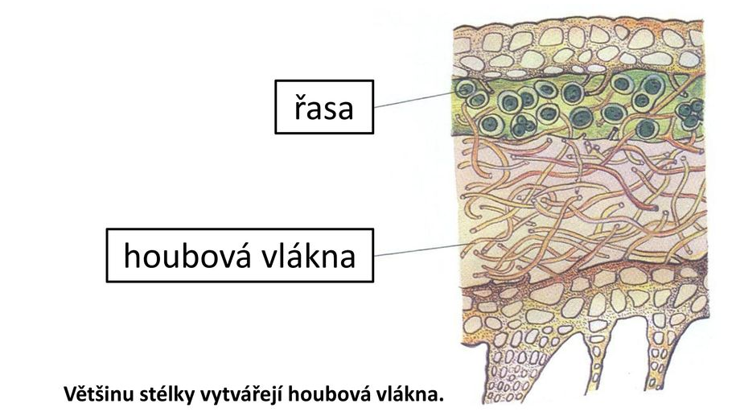
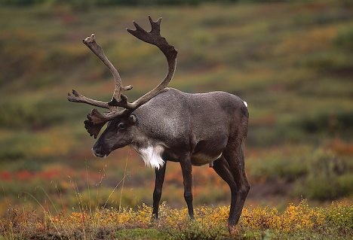
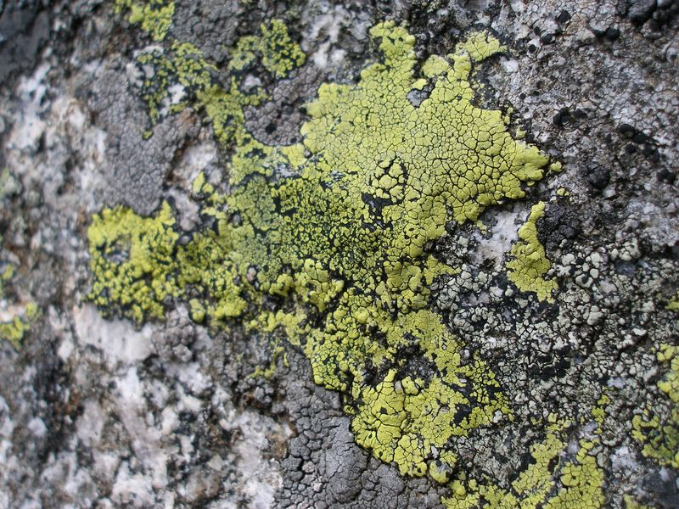
OPAKOVÁNÍ – LIŠEJNÍKY
(nebo sinice)
Kde se můžeme setkat s lišejníky?
Jak se nazývá jejich tělo?
Čím je tvořeno?
Na jaké 3 skupiny lišejníky dělíme?
Jaký mají význam – k čemu slouží?
Notes:
Fotky: mapovník zeměpisný, terčovka bublinatá, dutohlávka sobí.

Slide 2
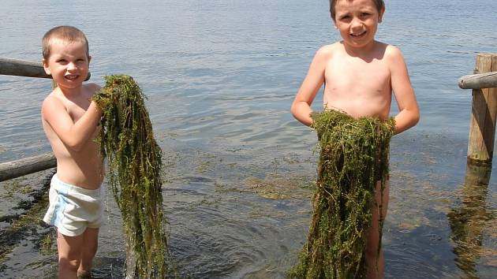
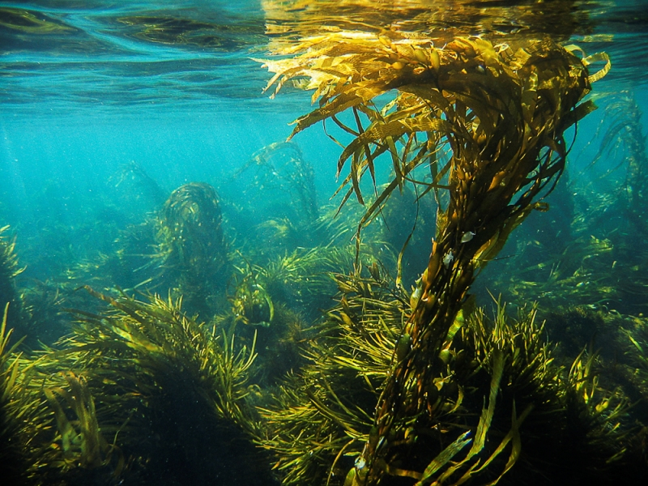
ŘASY

Slide 3
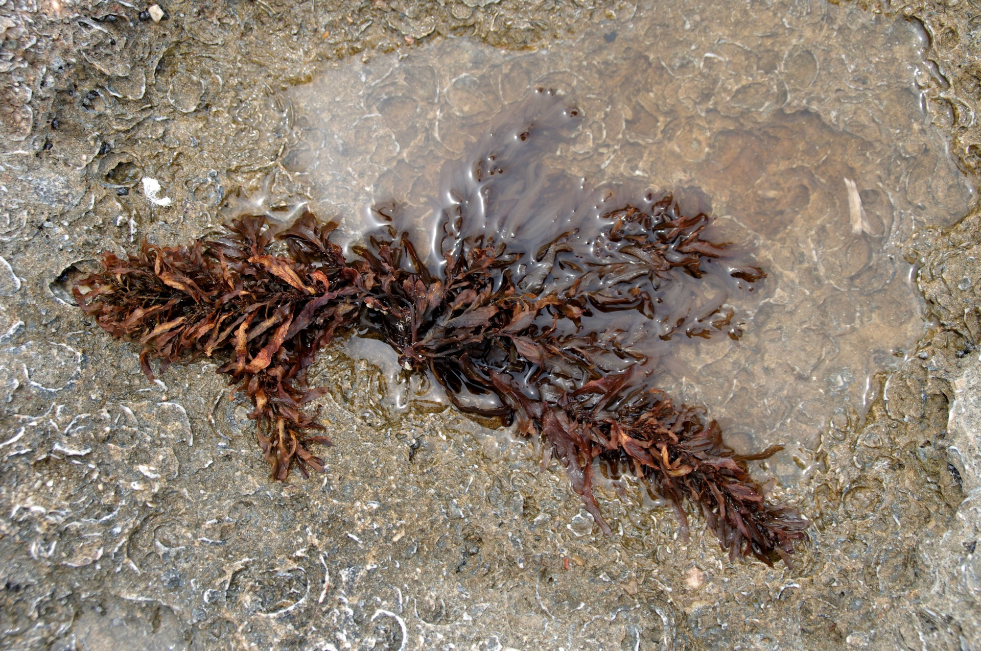
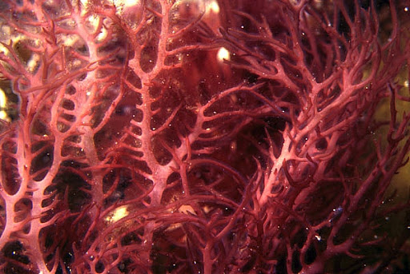
řasy
Patří mezi nejjednodušší rostliny.
Jsou stélkaté = nemají kořeny, stonky ani listy (tělo = stélka).
STÉLKA:
jednobuněčná × mnohobuněčná,
zelená × červená × hnědá.

Slide 4
řasy
Rostou ve sladké i slané vodě (nejvíce řas je v moři), ale i na vlhkých místech na souši (skály, kmeny stromů, zdi).
Jsou schopny ____________ → produkují kyslík → obohacují vodu (nebo vzduch).
Notes:
Fotosyntézy. Na obrázku je řasa zvaná zrněnka.

Slide 5
řasy
Za chvíli se podíváme na jejich obrázky.
JEDNOBUNĚČNÉ | MNOHOBUNĚČNÉ
zelenivka | šroubatka
zrněnka | žabí vlas
pláštěnka
krásnoočko
váleč koulivý
Notes:
Řasy dělíme na jednobuněčné a mnohobuněčné.

Slide 6
ZELENIVKA (jednobuněčná ř.)
Jediná buňka bez bičíku → nemůže se sama pohybovat.
Volně se vznáší ve vodě.

Slide 7
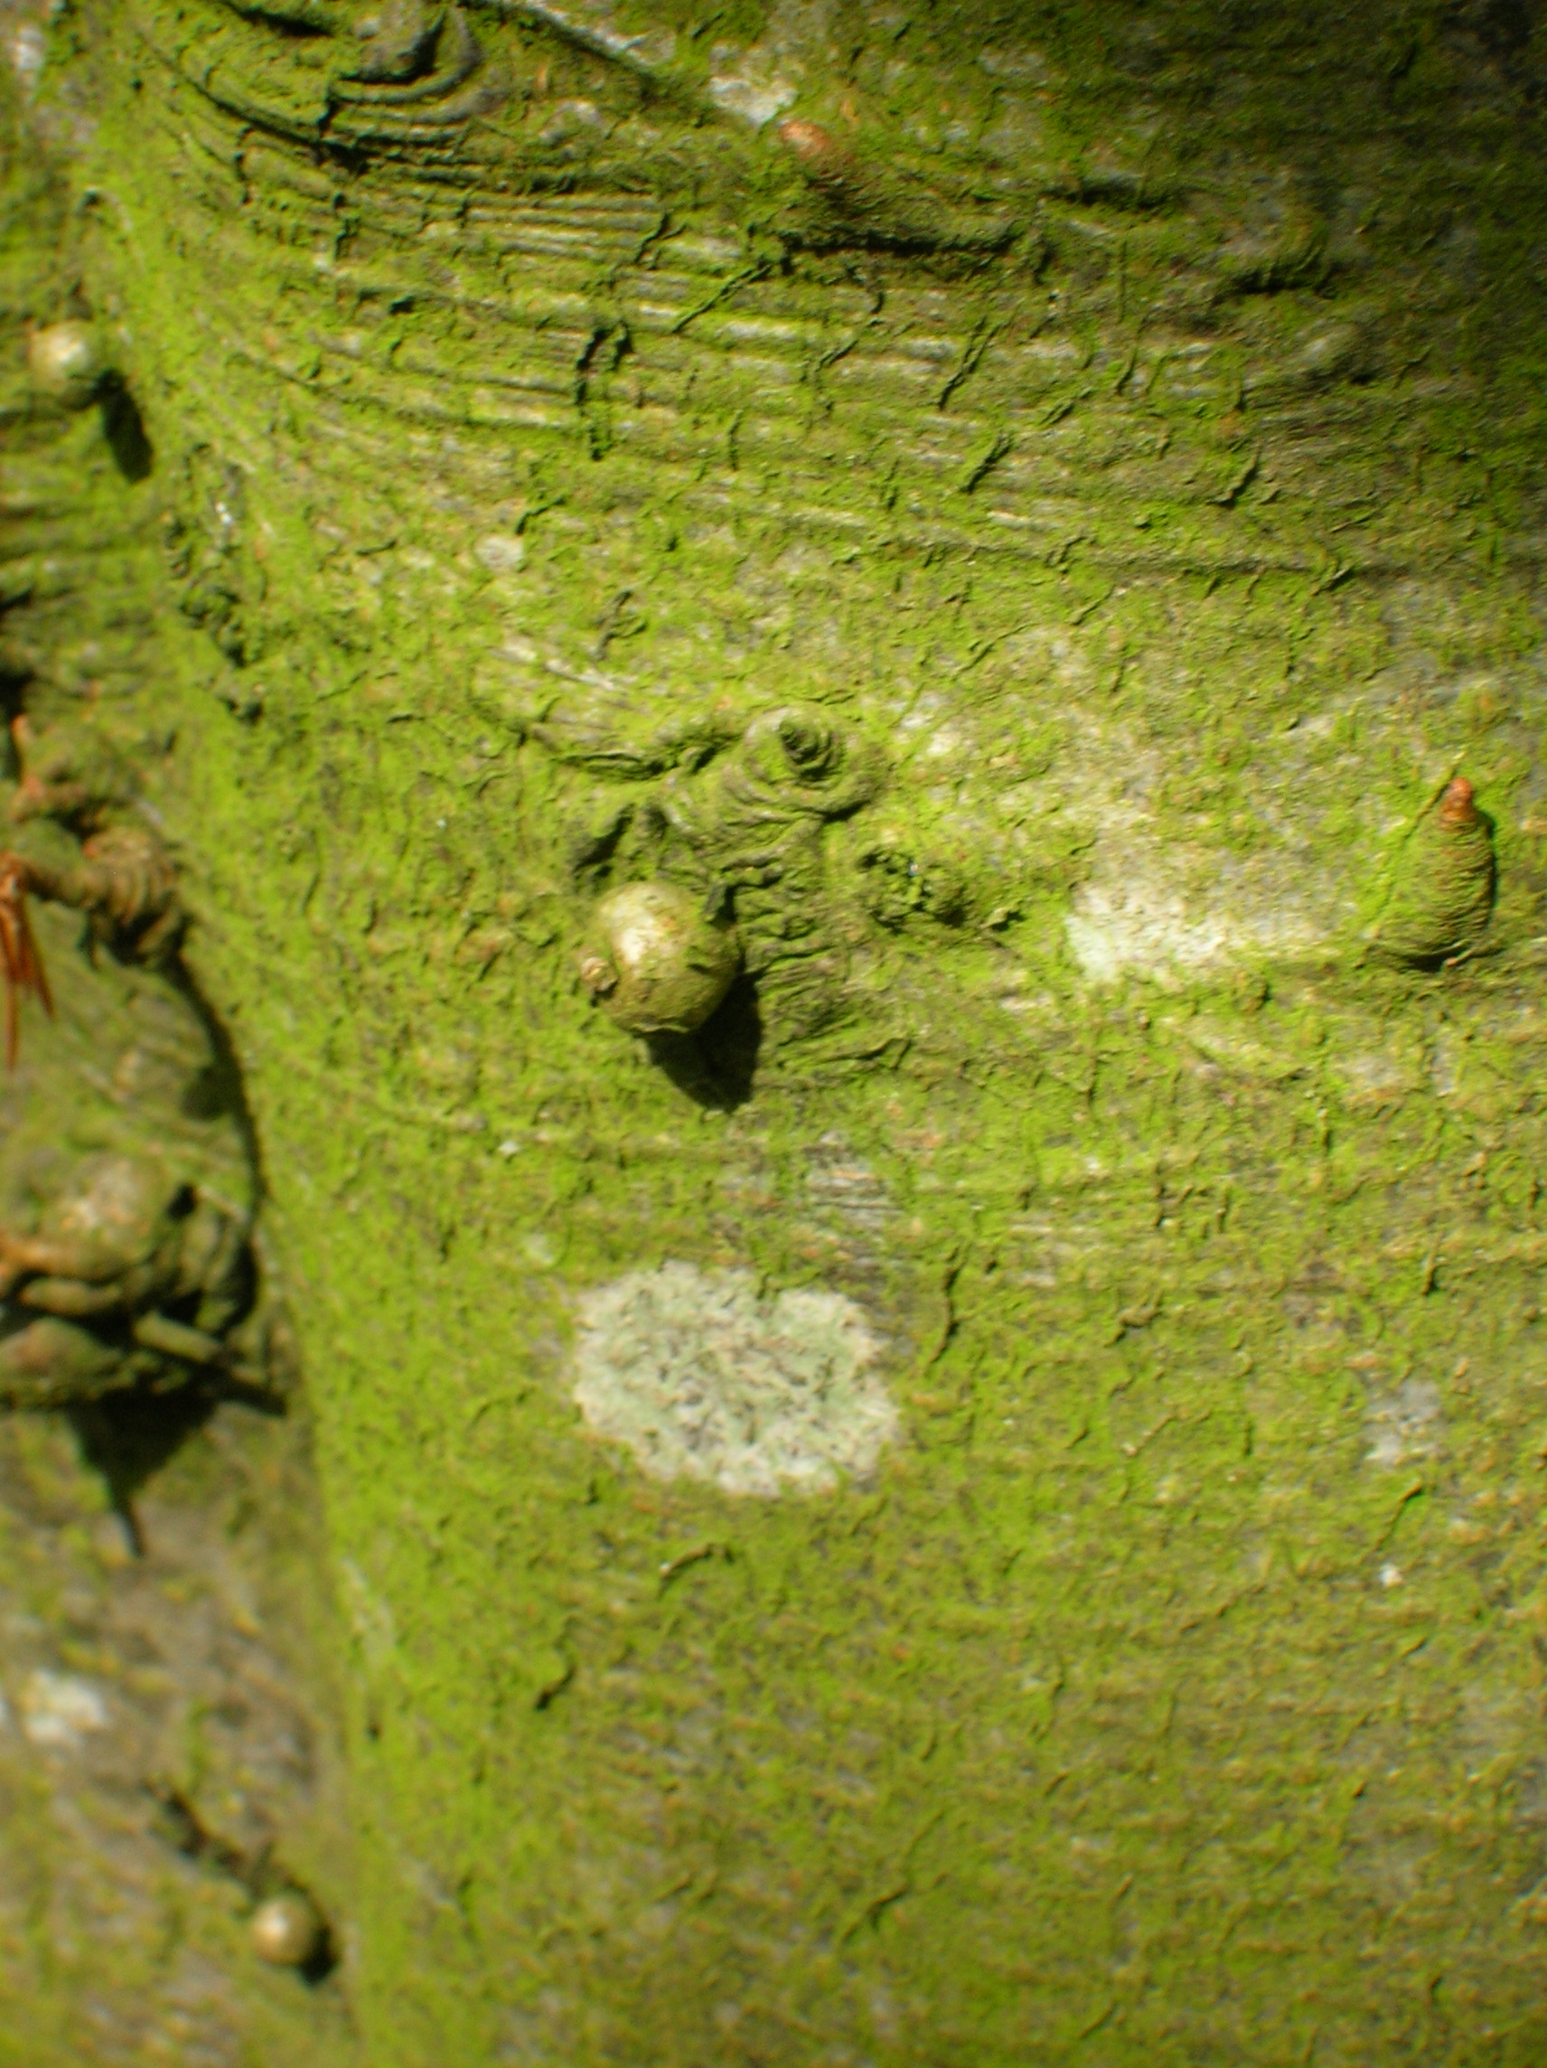
Zrněnka (jednobuněčná ř.)
Roste mimo vodní prostředí na vlhkých místech.
Např. kůra stromů, vlhké omítky, skály, apod.

Slide 8
Pláštěnka (jednobuněčná ř.)
Žije ve stojatých vodách.
Pohybuje se pomocí dvou bičíků → bičíkovec.

Slide 9
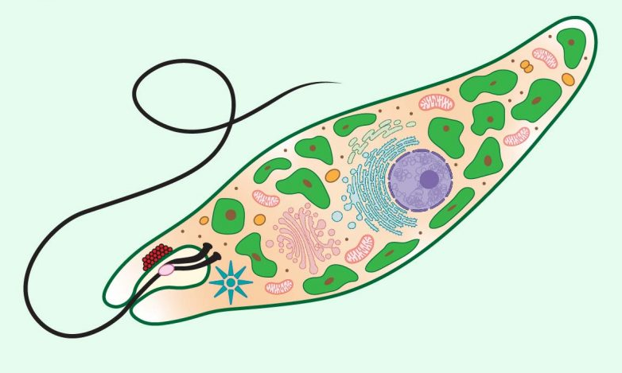
Krásnoočko (jednobuněčná ř.)
Bičíkovec.
Také žije ve stojatých vodách bohatých na živiny, například v návesních rybnících.

Slide 10
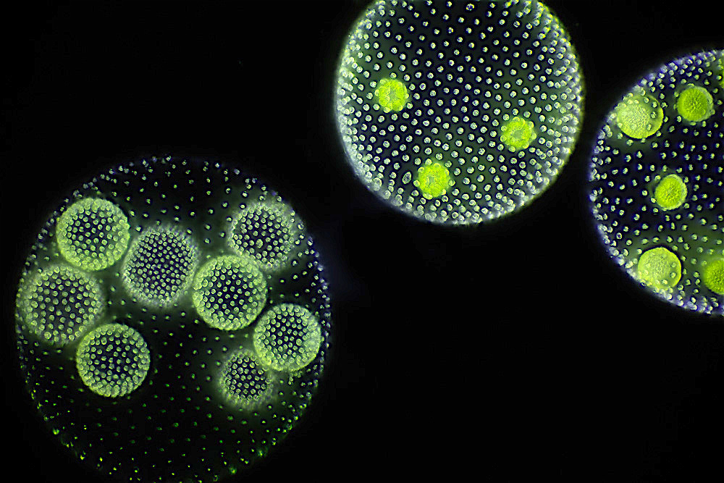
Váleč koulivý (jednobuněčná ř.)
Bičíkovec, který tvoří tzv. kolonie (skupiny).
Je přechodnou formou mezi jednobuněčnými a mnohobuněčnými organismy.
Notes:
Útvar na obrázku nazýváme cenobium. Vnitřek cenobia váleče koulivého je naplněn slizem. Buňky váleče na obvodu cenobia jsou do něho ponořeny tak, že vyčnívají pouze bičíky.

Slide 11
Šroubatka + žabí vlas (mnohobuněčné ř.)
Vytvářejí vláknité mnohobuněčné stélky.
Notes:
Obr. 1 + 2: žabí vlas, obr. 3: šroubatka.

Slide 12
Kdo to ví?
Proč nejsou řasy zrněnka a zelenivka schopny samostatného pohybu?
Učebnice – str. 42:
Srovnejte stavbu těla krásnoočka a pláštěnky. Proč může krásnoočko měnit tvar těla a pláštěnka ne?
Notes:
Nemají bičík.
Krásnoočko nemá buněčnou stěnu.

